Slide 1

Tuần 29
Tập đọc: Kể cho bé nghe

Slide 2
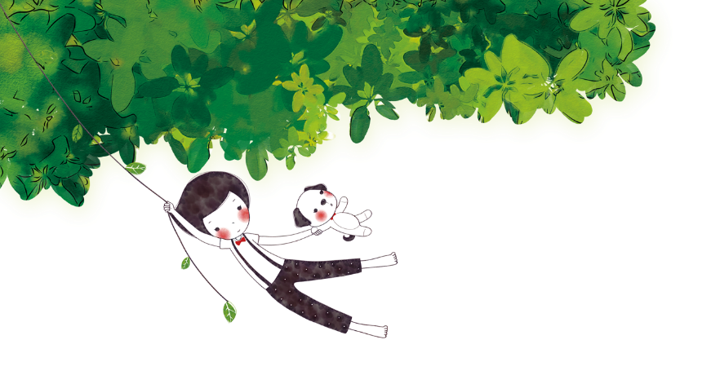









1
2
3
Notes:
Thầy cô bấm vào từng chậu hoa để chuyển đến slide nhiệm vụ
HS hoàn thành được các nhiệm vụ, bấm vào “mặt trời” để quay trở về slide chính
Sau khi hoàn thành 5 nhiệm vụ, bấm vào “đám mây” để chuyển đến slide bài mới

Slide 3

Đọc
Nhìn cành hoa gãy đang ứa nhựa, Mai nghĩ: “ Chắc hoa cũng đau lắm, nó đang khóc. Chỉ tại Mai chạy vội mà hoa bị đau”.

Slide 4
Đọc
Mai chạy về phía bà. Bỗng em vấp phải một mô đất, ngã sõng soài, làm gãy một cành hồng. Bà vội chạy lại đỡ cháu rồi hỏi:
Cháu có đau không?
Mai đau nhưng vẫn nói:
Không sao ạ!

Slide 5
Đọc lại bài
“ Chuyện trong vườn”

Slide 6
Tập đọc:
Kể cho bé nghe

Slide 7
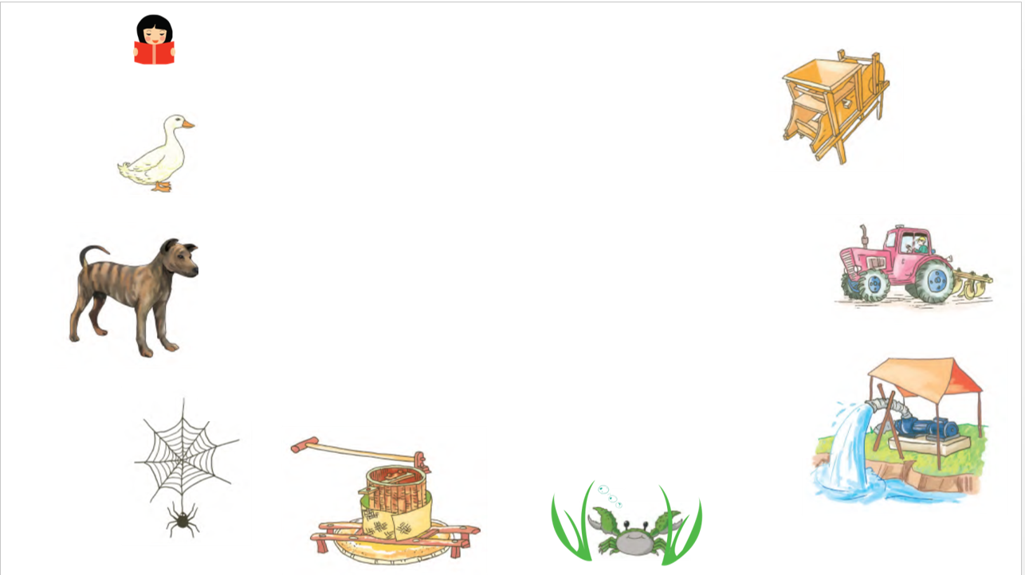

Slide 8
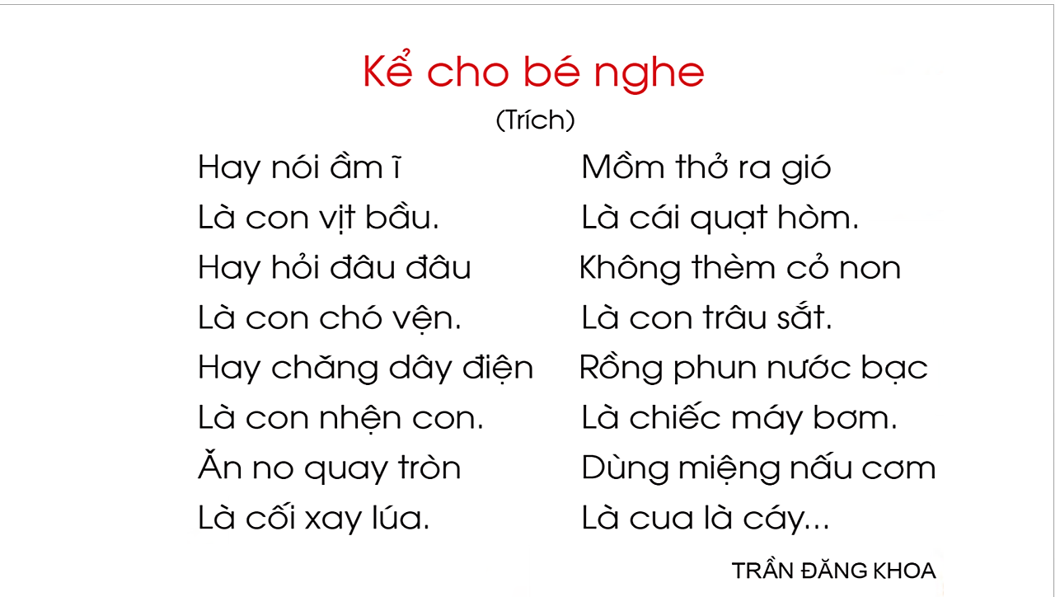

Slide 9
ầm ĩ
nấu cơm
quay tròn
vịt bầu
quạt hòm
trâu sắt
chó vện
phun nước bạc
chăng dây điện

Slide 10
16

Slide 11

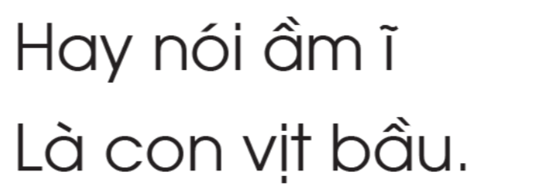
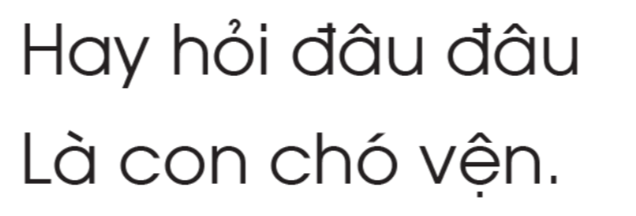
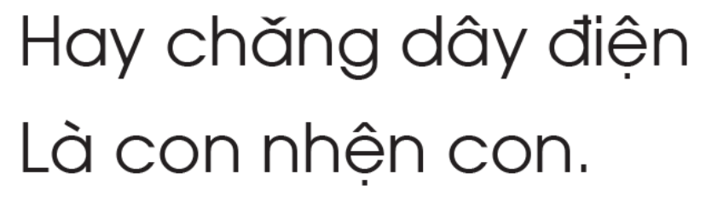
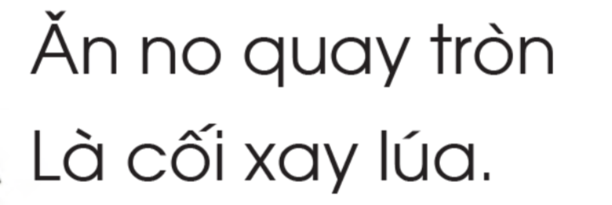
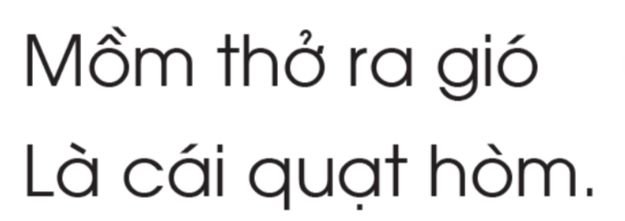
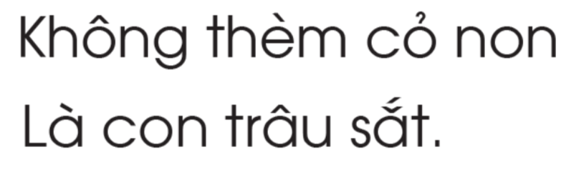
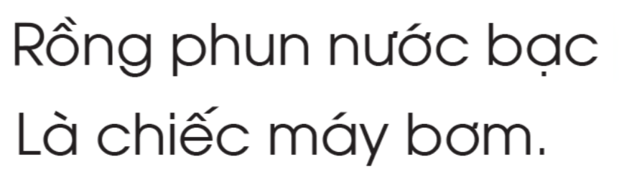
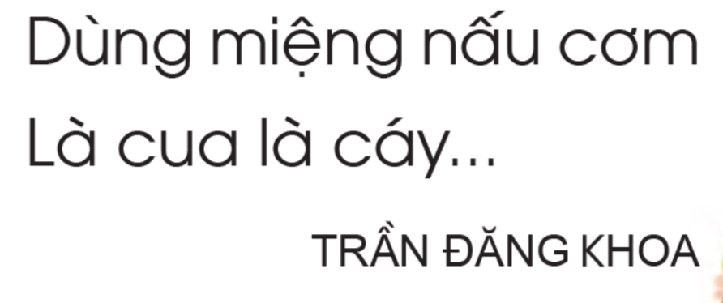

Slide 12
1
2

Slide 13
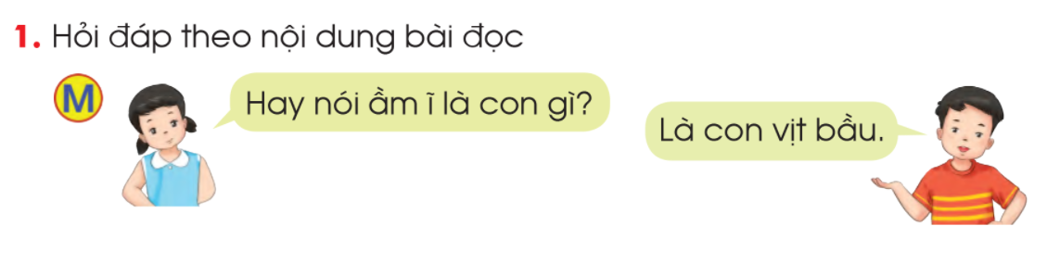
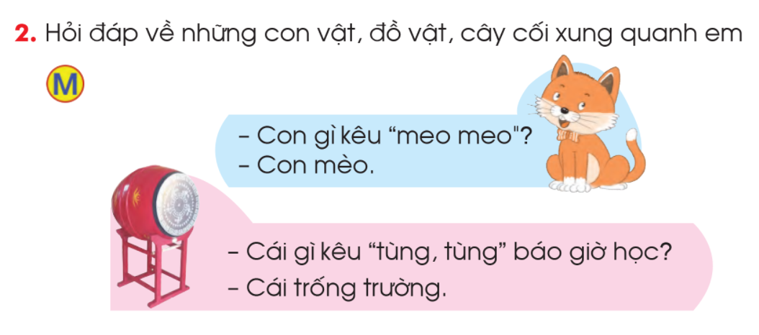

Slide 14


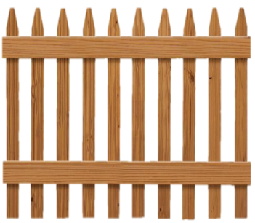
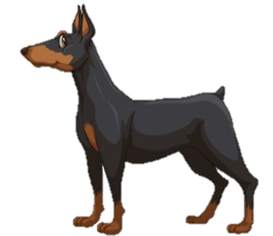
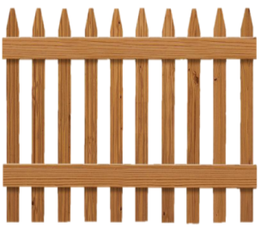

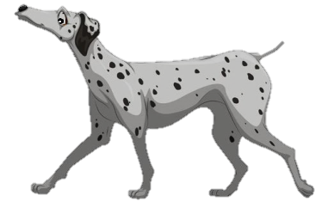


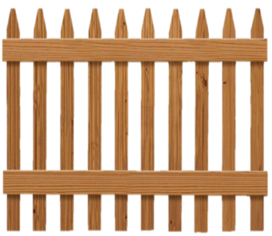

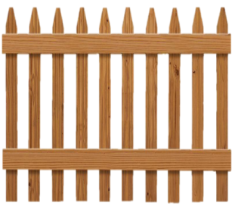
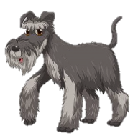

GIẢI CỨU
THÚ CƯNG
Hướng dẫn

Slide 15
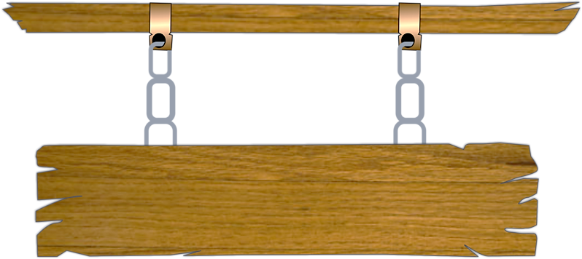
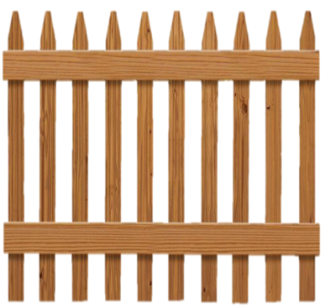
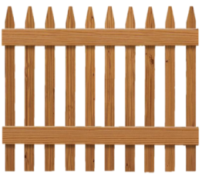
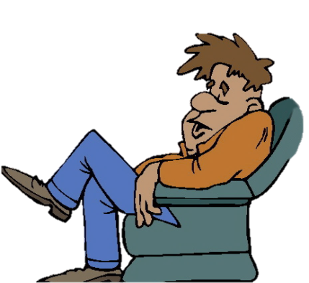


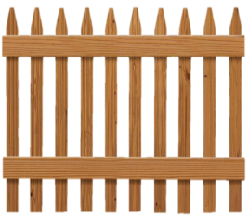
Các chú cún đã bị bắt cóc và bị nhốt
trong những chiếc chuồng. Trong lúc kẻ xấu đang say ngủ, hãy cố gắng trả lời đúng
các câu hỏi và giúp các chú cún trốn thoát.
Chơi

Slide 16

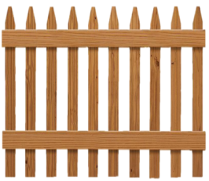

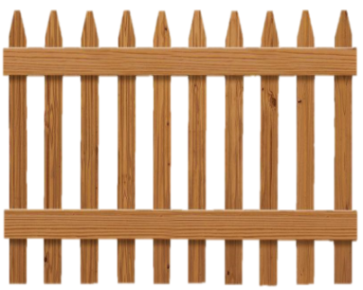
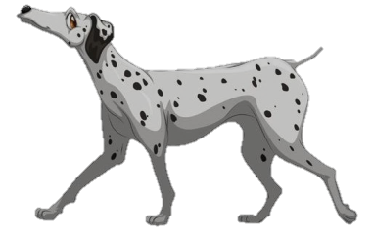
1
2
3
5
4

Slide 17



Rồng phun nước bạc là cái gì?
Là cái máy bơm
Trở về

Slide 18
Hay hỏi đâu đâu là con gì?
Trở về
Là con chó vện

Slide 19
Hay chăng dây điện là con gì?
Là con nhện con
Trở về

Slide 20
Ăn no quay tròn là cái gì?
Là cối xay lúa
Trở về

Slide 21
Mồm thở ra gió là cái gì?
Là cái quạt hòm
Trở về

Slide 22
Không thèm cỏ non là cái gì?
Là con trâu sắt
Trở về

Slide 23
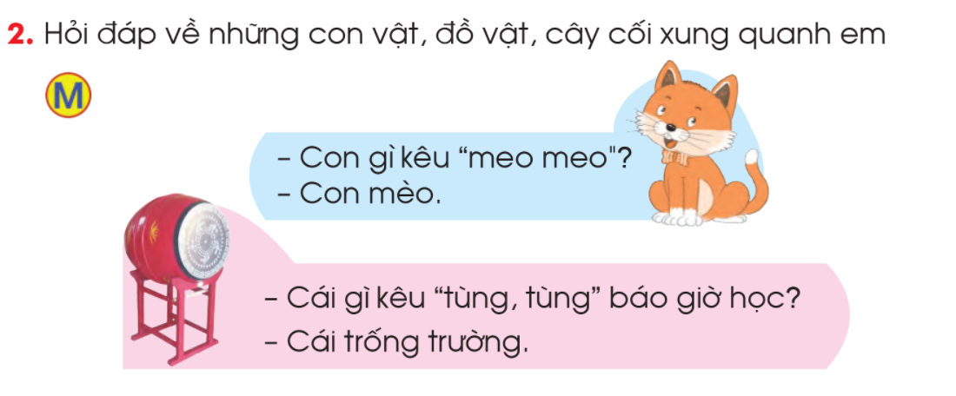

Slide 24
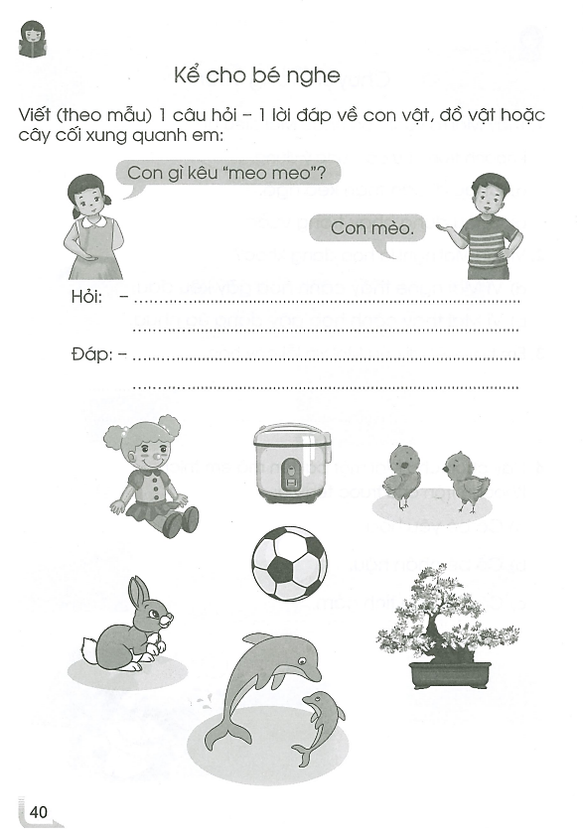

Slide 25

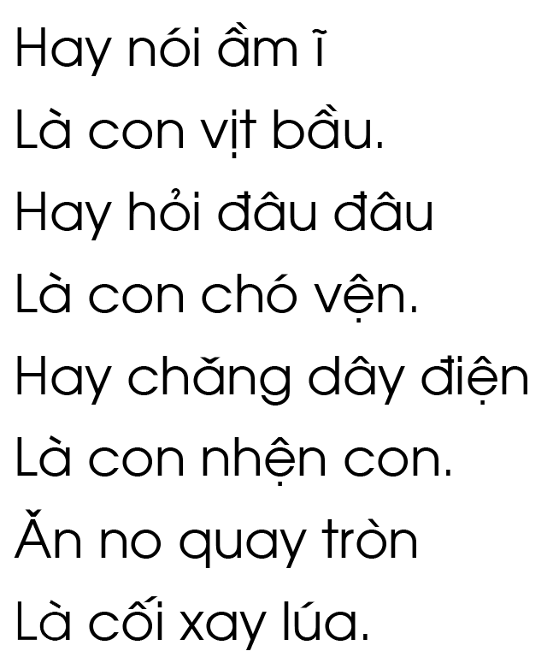
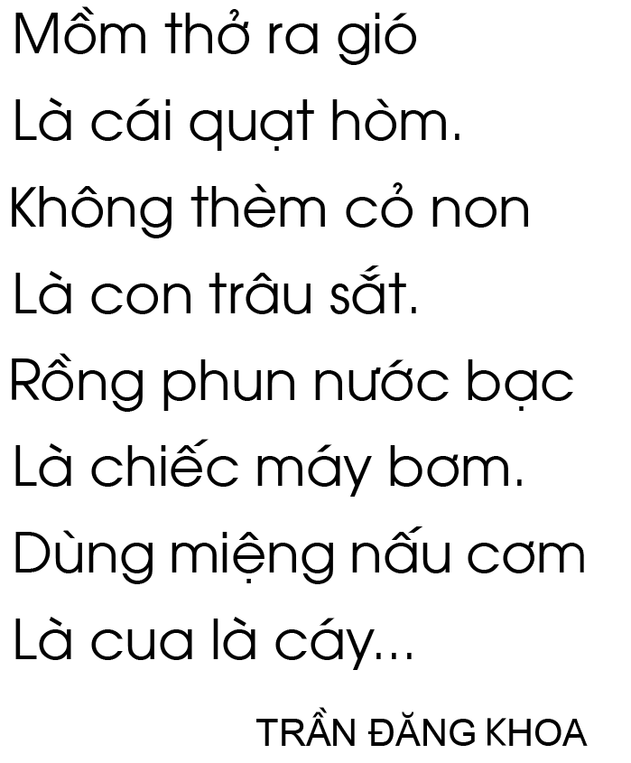
- Bài thơ giúp em hiểu điều gì ?
Các con vật, đồ vật quanh em có những đặc điểm thật ngộ nghĩnh, đáng yêu. Nếu yêu quý chúng và chăm chú quan sát, các em sẽ nhận ra điều đó.

Slide 26


